Slide 1


Neuro MAV France
Association de patients
Décembre 2024

Slide 2

1.
5.
Qui sommes-nous ?
Nos axes & actions 2024
2.
6.
Notre raison d’être
Nos axes & projets 2025
3.
Nos adhérents 2024
4.
Nos partenaires 2024
2
Neuro Mav France

Slide 3

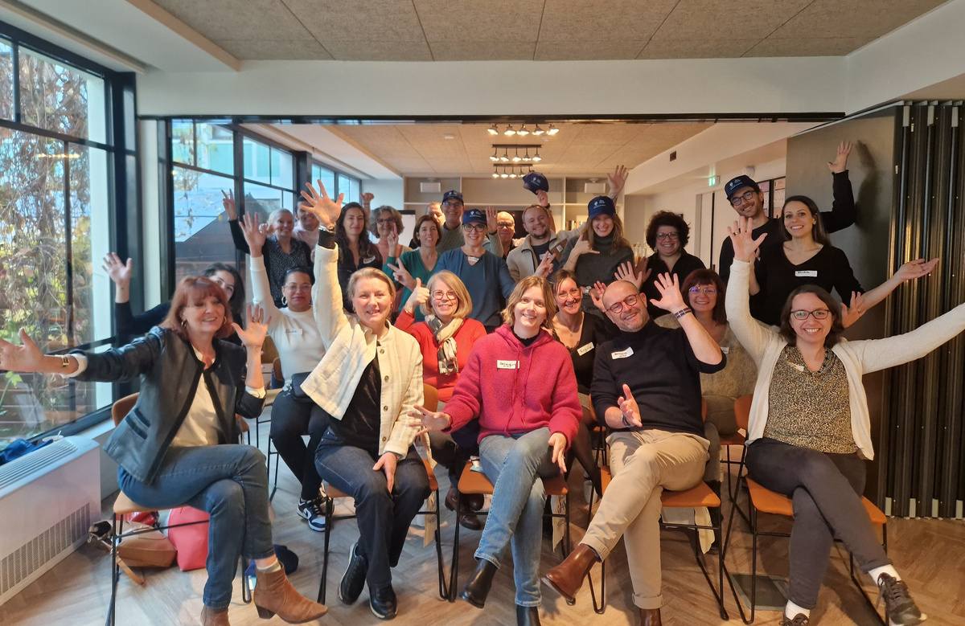
Qui sommes-nous ?
  Association (loi 1901) créée en 2019 sous l’impulsion de l’hôpital Foch et de l’hôpital Fondation Adolphe de Rotschild
  S’adresse aux patients porteurs de Malformation Artério-Veineuse ou de Fistule durale, cérébrale ou médullaire (moëlle)
  Gérée par un Bureau constitué de 5 membres en 2024, tous bénévoles
  Constituée d’un conseil scientifique de 13 médecins spécialistes (Neuroradiologues, Neurochirurgiens, etc.)
3
Neuro Mav France

Slide 4

Notre raison d’être
“ NEURO MAV France a pour vocation l’ENTRAIDE, l’ECOUTE, le PARTAGE entre les patients ou proches de patients, mais aussi l’INFORMATION tant auprès du grand public,
comme des professionnels de la santé.
NEURO MAV France finance également la RECHERCHE à avancer sur le sujet. “
Neuro Mav France
4

Slide 5
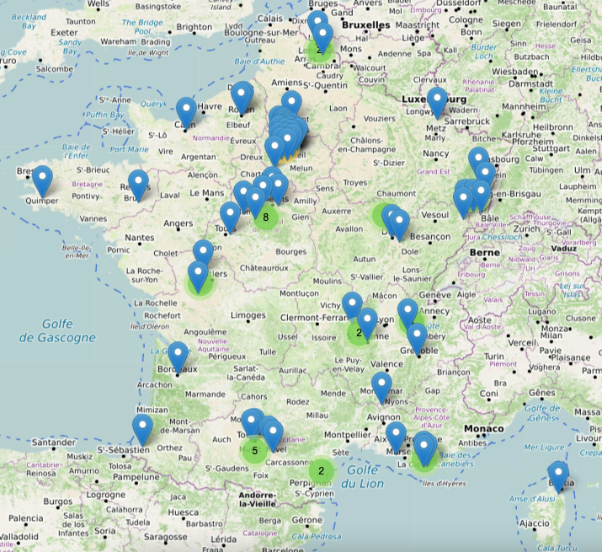
Nos adhérents 2024
108 adhérents
dont
40 en Ile-de-France
Neuro Mav France
5

Slide 6










Nos partenaires 2024
Grands Donateurs
Neuro Mav France
6

Slide 7
Nos axes & actions 2024
LA NOTORIÉTÉ
L'INFORMATION
COLLECTE DE FONDS
  Réseaux sociaux (Facebook, Linkedin, Youtube)
  Participation aux congrès et représentation aux événements partenaires
  Création charte graphique
  Diffusion newsletter trimestrielle
  3 nouveaux témoignages de patients
  Refonte du site internet (EN COURS)
  Co-organisation 3ème Rencontre anuuelle Patients&Médecins avec réseau AVANCE
  3 nouveaux portraits Conseil scientifique
  Campagne de dons 2024
  Dossier don Medtronic
  Bénéfiiciaire du Challenge Rotary
LE SOUTIEN
LA RECHERCHE
  Ecoute téléphonique
  5 Groupes de parole
  4 Cafés MAV
  Journée des Familles
  Financement d’un projet de Recherche - projet GeneMAV
  Intégration dans COMPARE (Communauté de Patients pour la Recherche), avec la construction de la Cohorte MAV cérébrale
Neuro Mav France
7

Slide 8
Nos axes & projets 2025
L'INFORMATION
LA NOTORIÉTÉ
  Diffusion newsletter trimestrielle
  Recueil et diffusion de nouveaux témoignages de patients et d’aidants
  Refonte du site internet (EN COURS)
  Co-organisation 4ème Rencontre annuelle Patients&Médecins avec le réseau AVANCE (à confirmer)
COLLECTE DE FONDS
  Diffusion réseaux sociaux
  Participation aux congrès et autres événements partenaires
  Développement de relations Presse
  Parrain / marraine
  Recherches de partenaires
LE SOUTIEN
LA RECHERCHE
NEW : nouvelle action planifiée
pour 2025
  Groupes de parole réguliers
  2ème Journée des Familles
  Développement des cafés MAV en région par un réseau de bénévoles (NEW / HELP)
  Financement de projets de Recherche
  Appel à projet par NEURO MAV France pour financement d’une thèse de recherche sur les MAVs (NEW)
  Lancement de la cohorte COMPARE MAV cérébrale (NEW)
Neuro Mav France
8

Slide 9

Merci à tous !
Neuro Mav France
9

